Slide 1
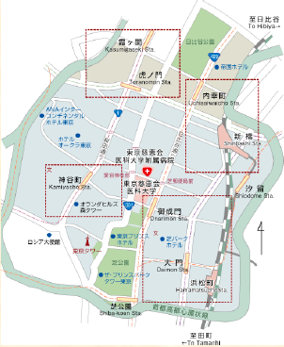
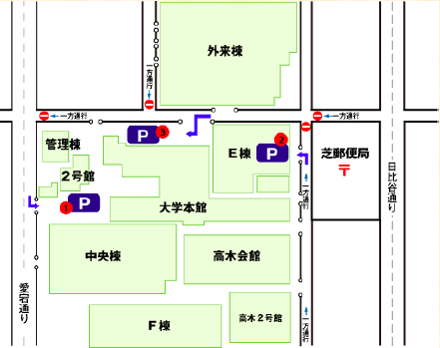
195
大動脈弁狭窄に対する
最新治療TAVI
（経カテーテル大動脈弁治療）
〜診療放射線技師の役割〜
開催日時：20〇〇年11月21日（金）
18：30〜20：30（受付18：00より）
1. 経カテーテル大動脈弁置換術（TAVI）について
2. 当院におけるTAVIの概要
3. TAVI術前評価の心臓CT撮影法
4. TAVIの流れと放射線技師の役割
エドワーズライフサイエンス（株）
田部 睦子
帝京大学附属病院
山岸 正文
帝京大学附属病院
鈴木 雅倫乃
帝京大学附属病院
前島 秀幸
東京慈恵会医科大学
髙木2号館 南講堂
〒105-8461
東京都港区西新橋3-25-8
◯JR「新橋駅」下車 徒歩12分
◯都営三田線 「御成門駅 」Ａ5出口
徒歩3分
◯日比谷線 「神谷町駅 」3出口
徒歩7分
jsrt.tokyo.angio@gmail.com
循環器撮影技術研究班

